Slide 1
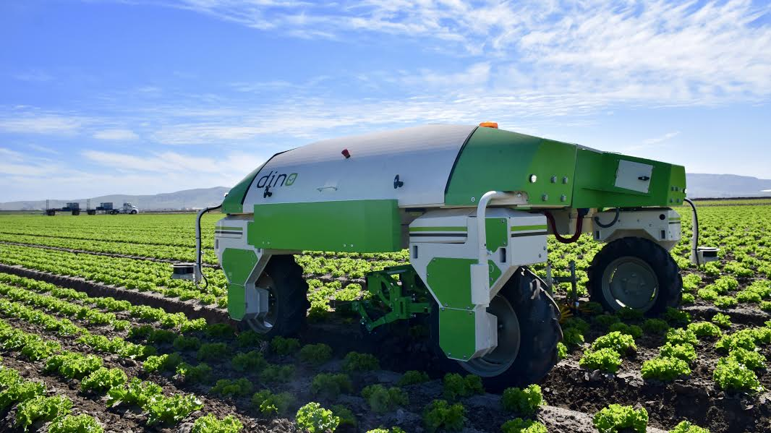
Robot Farm
8 Μηχανισμός κίνησης v2

Slide 2
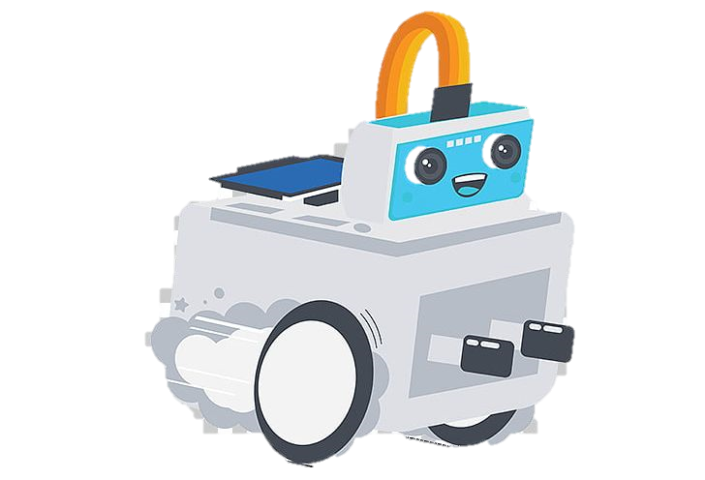

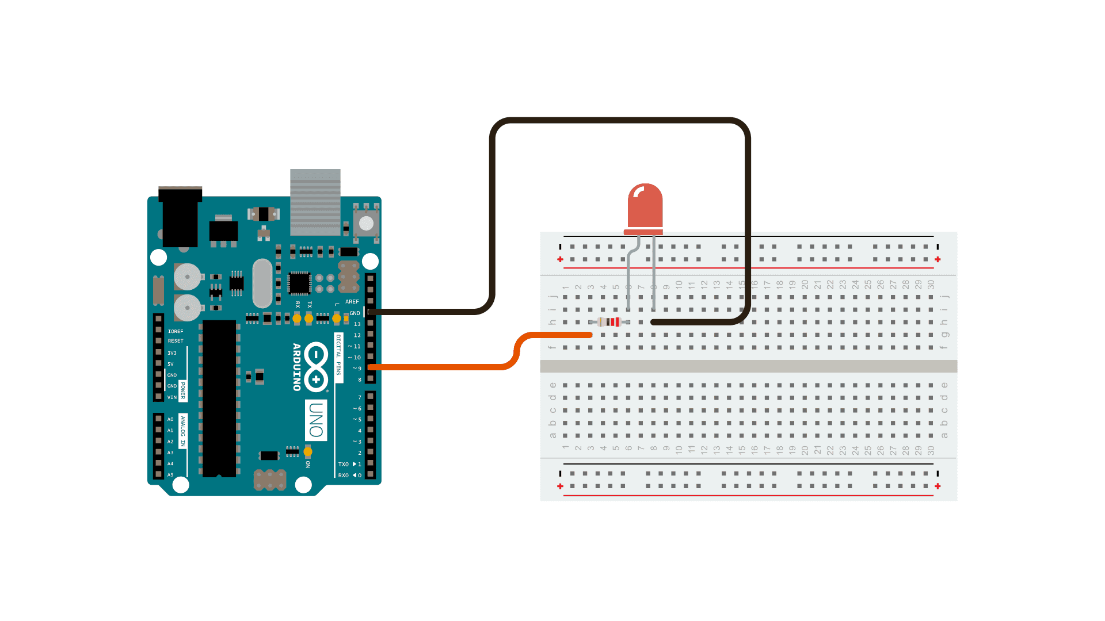

Τι θα φτιάξουμε;
Θα επιλέγουμε αν το ρομποτ θα κάνει σκανάρισμα, αυτόματο έλεγχο ή κίνηση με τηλεχειρισμό.
Θα προγραμματίσουμε τις τρεις αυτές κατηγορίες

Slide 3

Προετοιμασία

Slide 4
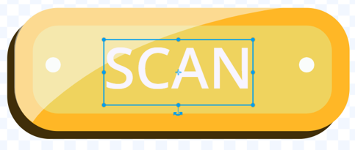
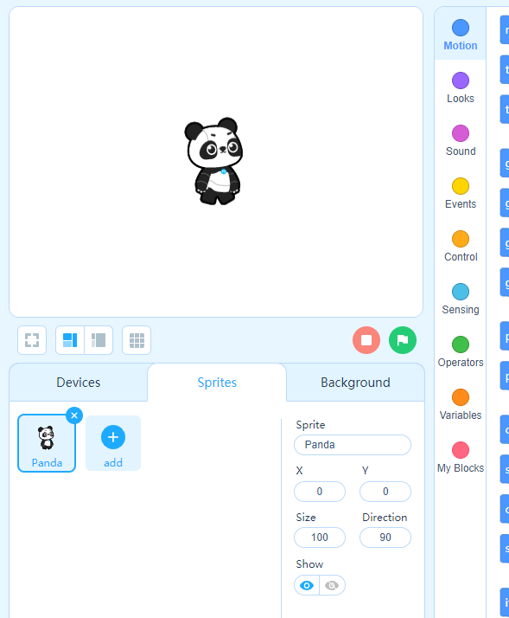
Βήμα 1ο
Θέλουμε να σχεδιάσουμε το κουμπί
Πηγαίνουμε στην κατηγορία sprite και πατάμε add
ΔΕΝ ΣΒΗΝΟΥΜΕ ΤΟ ΠΑΝΤΑ ΓΙΑΤΙ ΘΑ ΧΑΘΕΙ Ο ΚΩΔΙΚΑΣ!

Slide 5
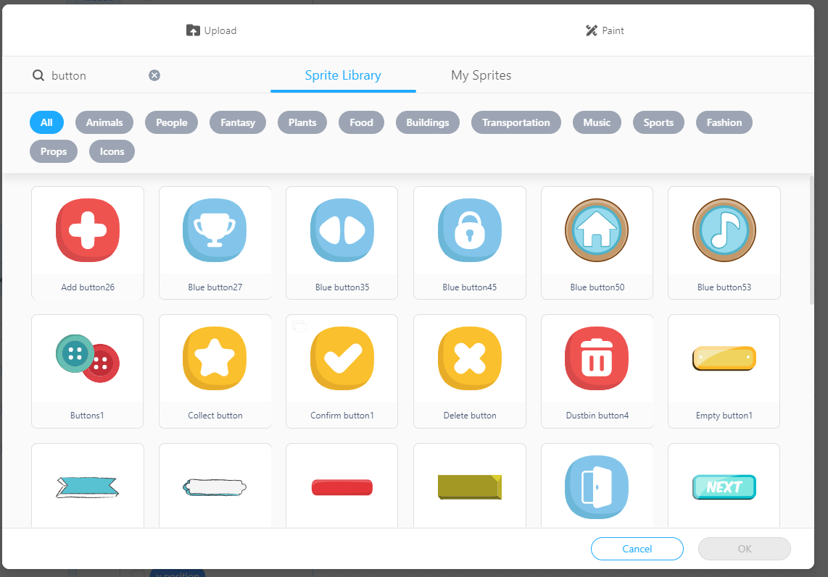
Βήμα 2ο
Γράφουμε στην αναζήτηση την λέξη button και επιλέγουμε το «empty button 1»

Slide 6
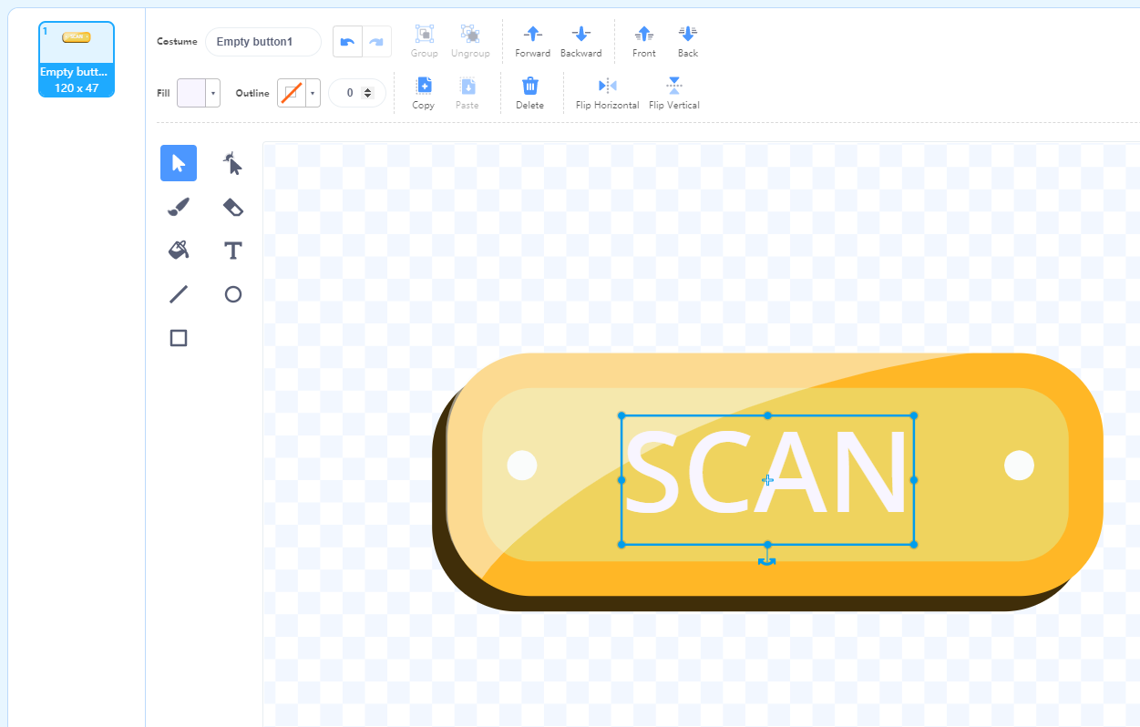
Βήμα 3ο
Διαλέγουμε άσπρο χρώμα και επιλέγουμε το εργαλείου Τ
Γράφουμε την λέξη SCAN πάνω στο κουμπί

Slide 7
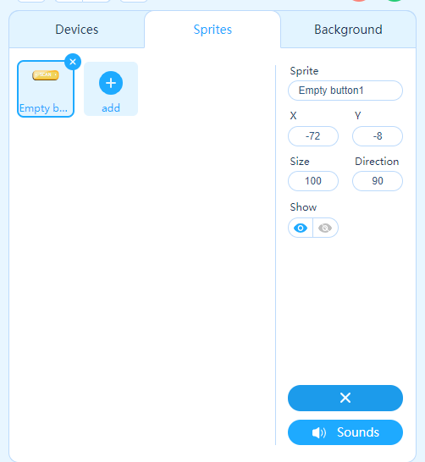
Βήμα 4ο
Scan Button
Αλλάζουμε το όνομα του σε «Scan Button»

Slide 8
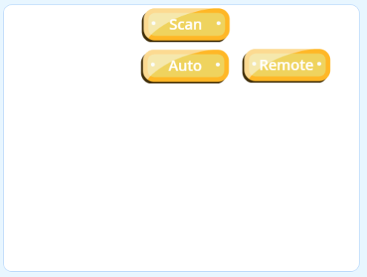
Βήμα 5ο
Με τον ίδιο τρόπο δημιουργούμε άλλα δυο κουμπιά ώστε να υπάρχουν
Scan
Auto
Remote

Slide 9
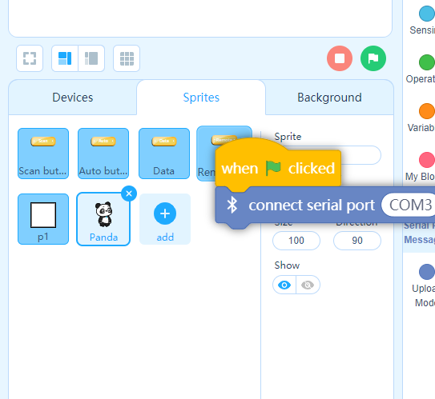
Βήμα 6ο
Μεταφέρουμε όλο τον κώδικα από το panda στο κουμπί Remote και μετά σβήνουμε το panda
Για να το κάνουμε σέρνουμε τις εντολές και τις αφήνουμε πάνω στο Remote

Slide 10

Προγραμματισμός Έλεγχος κινητήρων

Slide 11
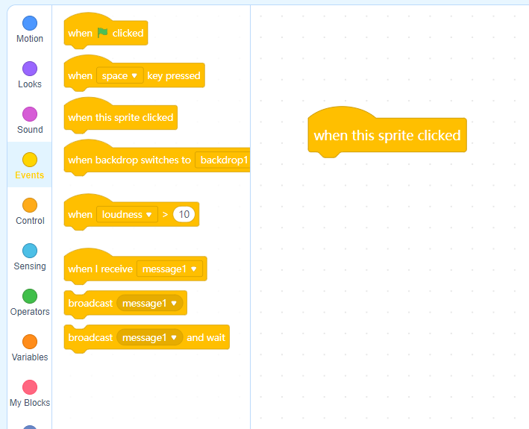
Βήμα 1ο
Όταν γίνει κλικ στο κουμπί Scan

Slide 12
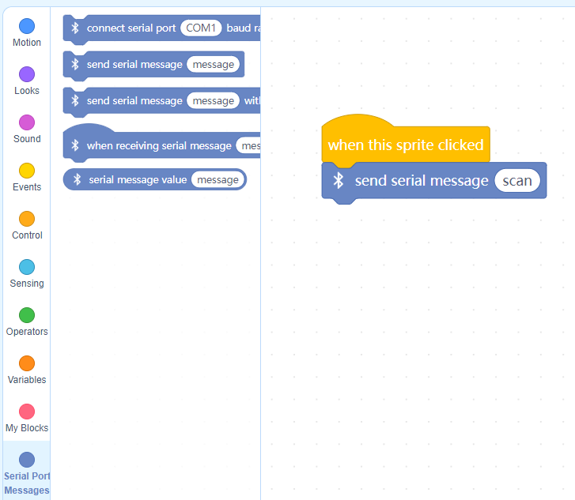
Βήμα 2ο
Θα στείλει στο Arduino το μήνυμα “scan”

Slide 13

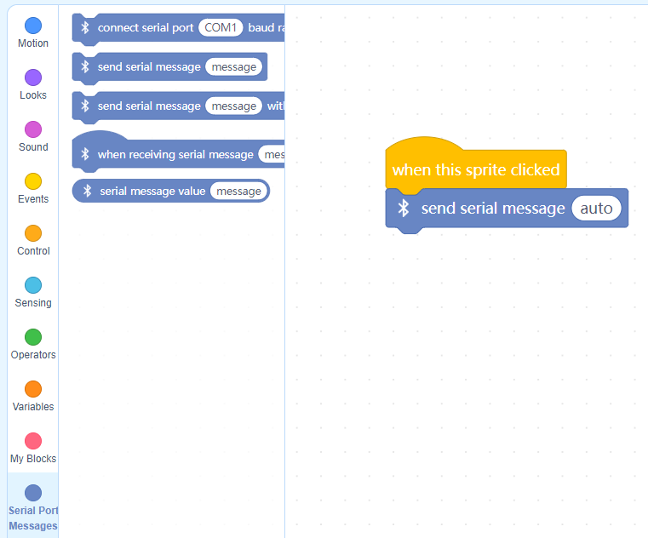
Βήμα 3ο
Όταν πατηθεί το κουμπί Auto
Θα στείλει στο μήνυμα “auto”

Slide 14

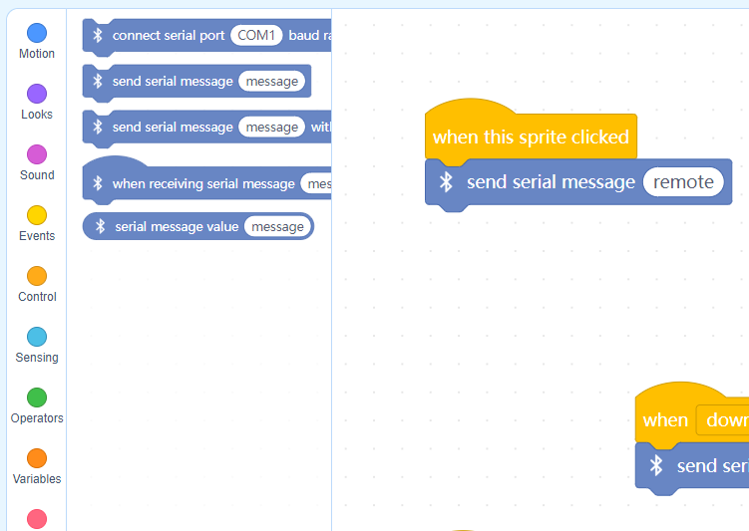
Βήμα 4ο
Όταν πατηθεί το κουμπί Remote
Θα στείλει στο μήνυμα “remote”

Slide 15
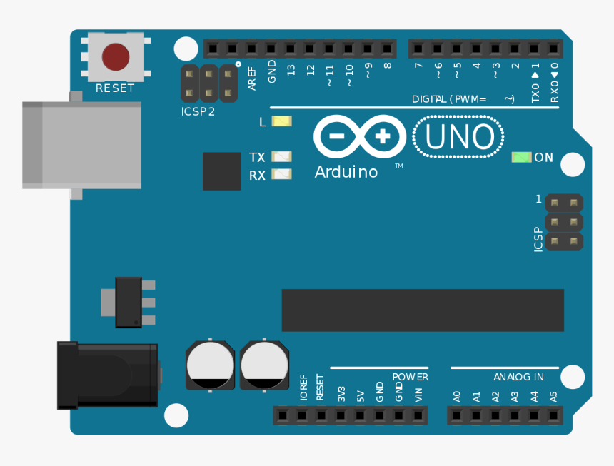
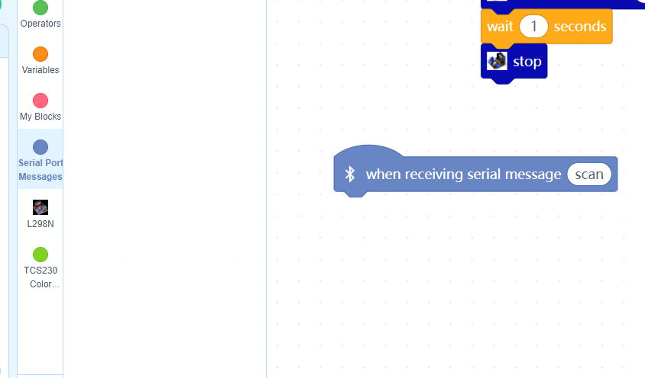
Βήμα 4ο
Όταν το Arduino λάβει το μήνυμα “scan”

Slide 16
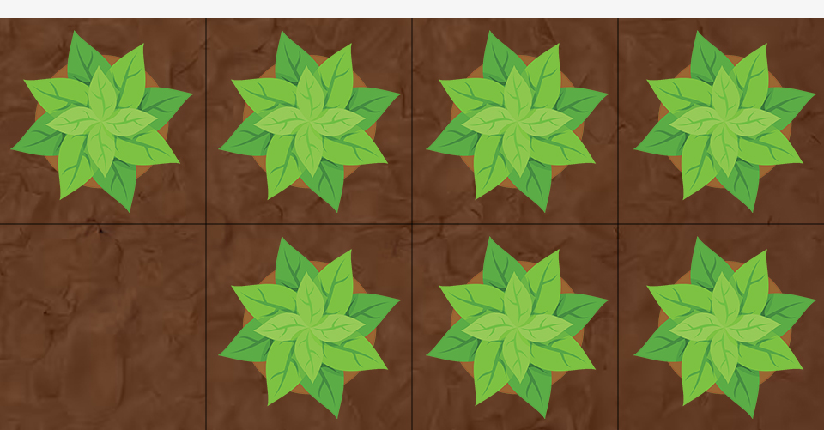

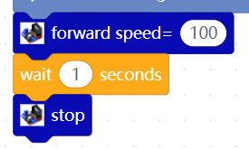
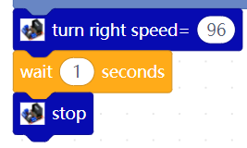

Βήμα 5ο
Λειτουργία Scan
Έστω ότι το ρομπότ βρίσκεται στην θέση εκκίνησης
Θα πρέπει να ακολουθήσει την συγκεκριμένη πορεία
Πάνω από κάθε φυτό θα κάνει μια παύση 3 δευτερολέπτων (ώστε αργότερα να κάνει την μέτρηση)
Κάθε φυτό απέχει 20εκ
Όταν επιστρέψει στην θέση εκκίνησης θα σταματάει
20εκ

Slide 17
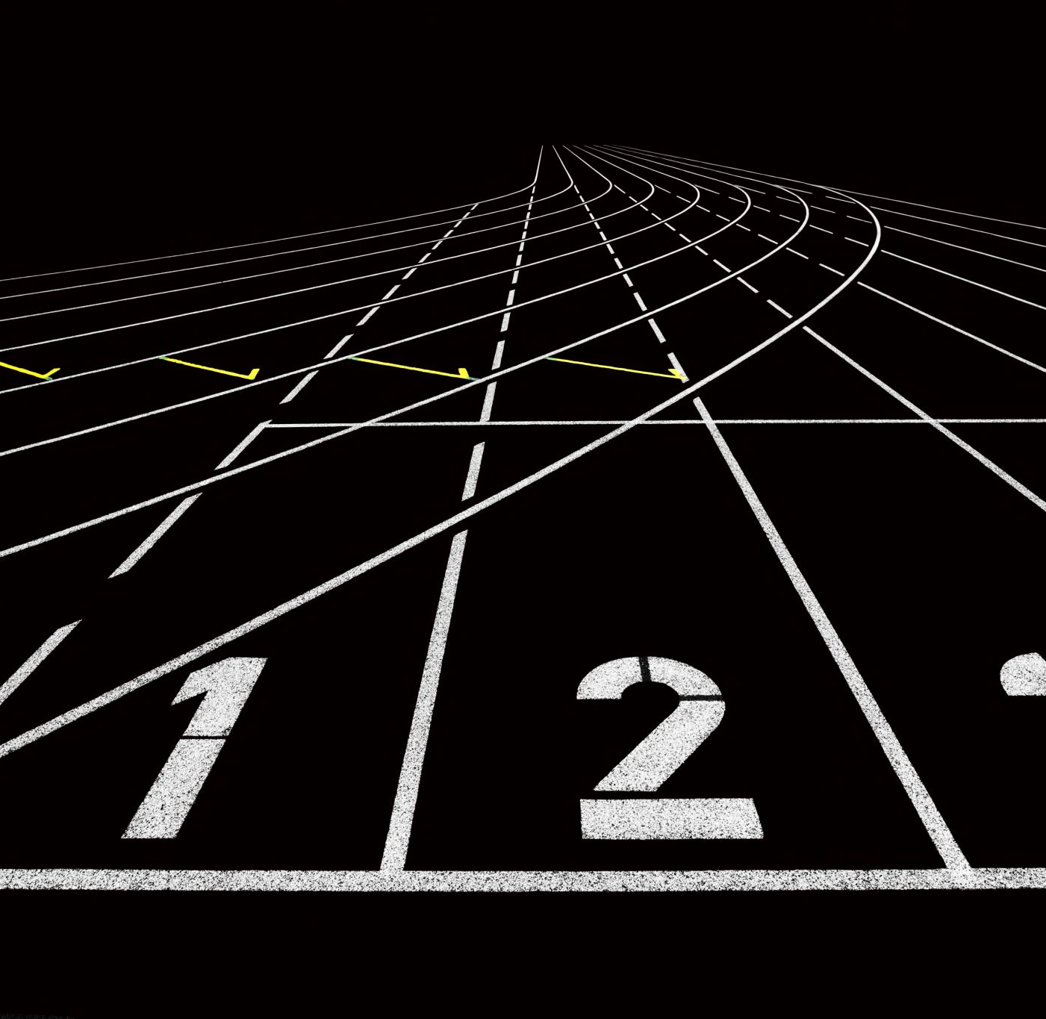
Επέκταση Προσθήκη λειτουργιών Auto Και Remote

Slide 18
Τι θα κάνουμε
Προγραμματίστε την λειτουργία Auto
Θα είναι ακριβώς ίδια με την Scan η μόνη διαφορά είναι ότι η παύση θα διαρκεί 10 δευτερόλεπτα για να προλάβει να ρίξει το αντίστοιχο υγρό

Slide 19
Τι θα κάνουμε
Προγραμματίστε την λειτουργία Remote
Το πρόβλημα με την λειτουργία Remote είναι ότι ο αγρότης μπορεί να τηλεκατευθύνει οποιαδήποτε στιγμή το ρομπότ, ακόμα και όταν αυτό κάνει scan ή auto. Αυτό δεν το θέλουμε διότι από λάθος του αγρότη μπορεί να μετακινήσει το ρομπότ την ώρα που εκείνο ρίχνει λίπασμα ή φάρμακο.
Θα πρέπει με κάποιο τρόπο να τηλεκατευθύνεται το ρομπότ μόνο όταν πατήσει Remote

